Slide 1


Chào mừng các con đến với tiết học Tiếng Việt

Slide 2



Đọc mở rộng
Tìm đọc truyện kể về Bác Hồ

Slide 3
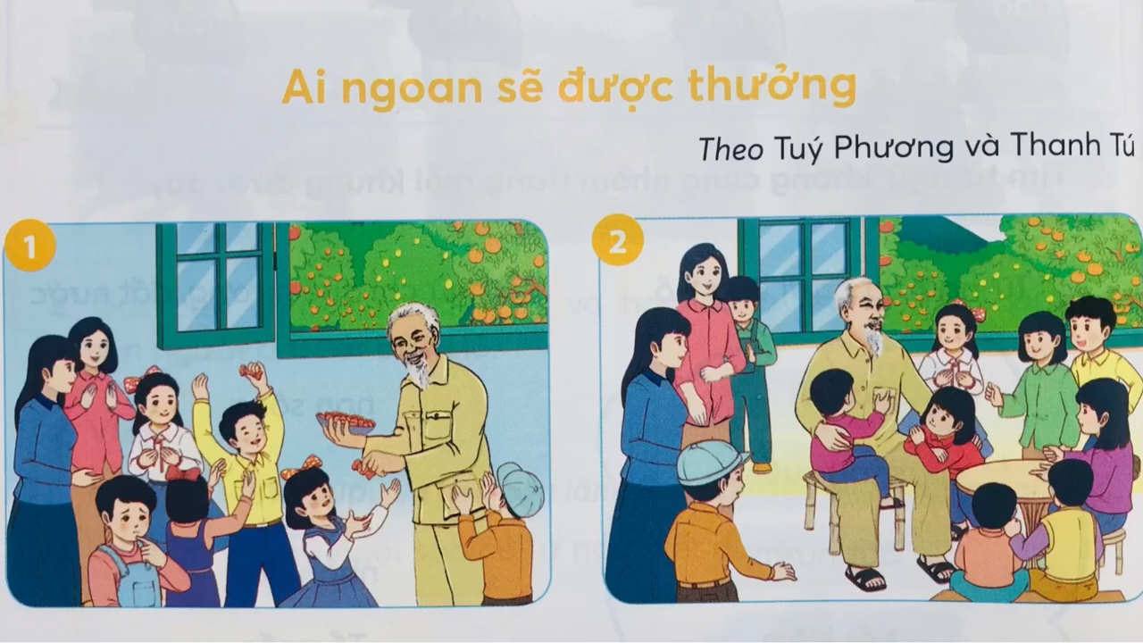
1. Tìm đọc một câu chuyện kể về Bác Hồ.
2. Kể lại câu chuyện đã đọc. Nói cảm xúc của em sau khi đọc câu chuyện.

Slide 4



Củng cố và dặn dò

Slide 5


Tạm biệt và hẹn gặp lại

